Slide 1
Рекомендации
по оформлению презентации

Slide 2
Базовые принципы
Предоставление данных
Дизайн и вёрстка
Краткое и тезисное изложение
Соблюдение единого стиля презентации
Вспомогательная информация не должна преобладать над основной
Используйте анимацию, только если она необходима в логике повествования
Используйте только актуальные данные
Избегайте информационной перенасыщенности слайдов
Выделяйте ключевые моменты размером, жирным начертанием или цветом. Избегайте цветовой перенасыщенности
Придерживайтесь выбранной темы презентации, цветовой схемы и форматирования макетов по всей презентации
Допускается использование корпоративных цветов университета
2

Slide 3
Использование логотипа университета с Почётным знаком Российской Федерации «За успехи в труде»
3

Slide 4
Цветовая палитра
Основные цвета
R11 G45 B80
#0B2D50
R171 G31 B3
#AB1F03
R198 G159 B90
#C69F5A
R24 G100 B176
#1864B0
R134 G186 B238
#86BAEE
R42 G134 B226
#2A86E2
Дополнительные цвета
R255 G255 B255
#FFFFFF
R236 G237 B240
#ECEDF0
R210 G213 B220
#D2D5DC
R114 G117 B132
#727584
Основной шрифт (пример):
Основной заголовок презентации (на титульном слайде)
Arial Black
или
Arial Narrow
Размер от 30
Заголовок слайда (один основной на каждом слайде, если есть)
Arial Narrow
Размер 26-28
Основной текст и мелкие заголовки/подзаголовки в количестве нескольких на одном слайде, помимо основного
Arial
Размер до 18
4

Slide 5
Некоторые примеры оформления слайдов
5

Slide 6
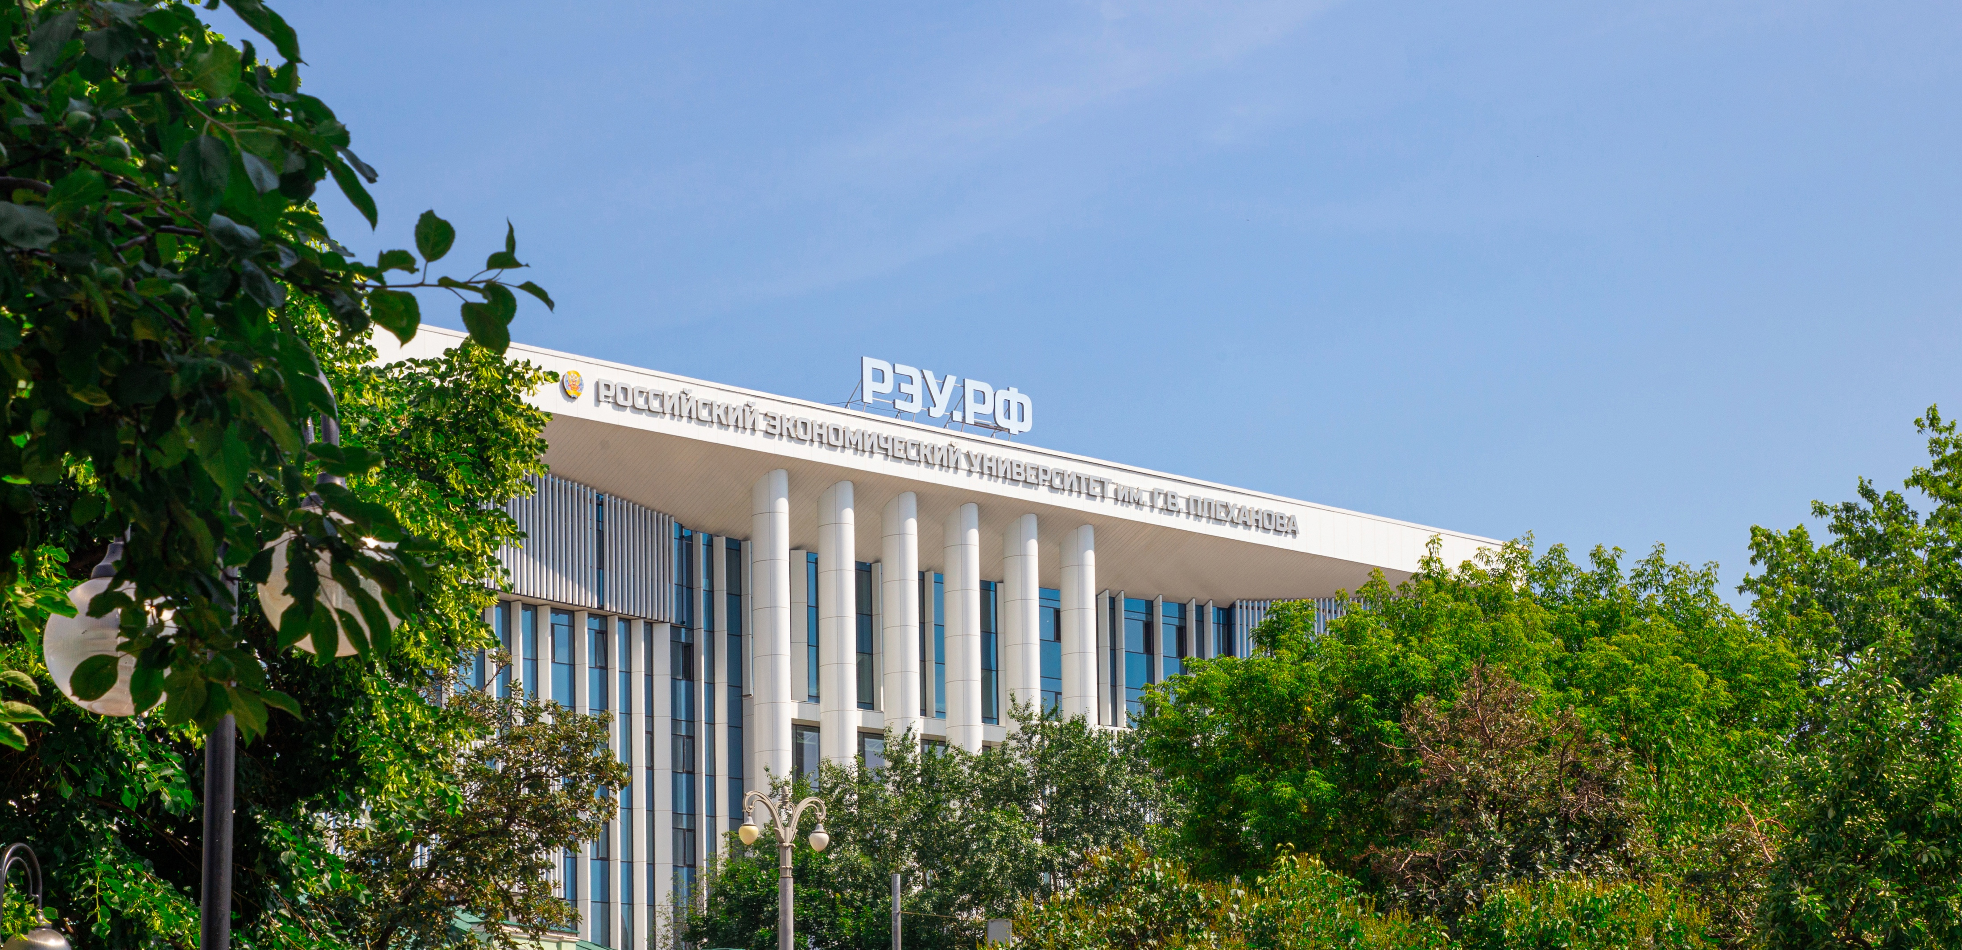
Заголовок
Имя Отчество Фамилия
Должность / текст текст текст
Москва, 2023

Slide 7
Содержание
Пункт
1
Пункт
2
Пункт
3
Пункт
4
Пункт
5
Пункт
6
Пункт
7
Пункт
8
7

Slide 8
Заголовок
8

Slide 9
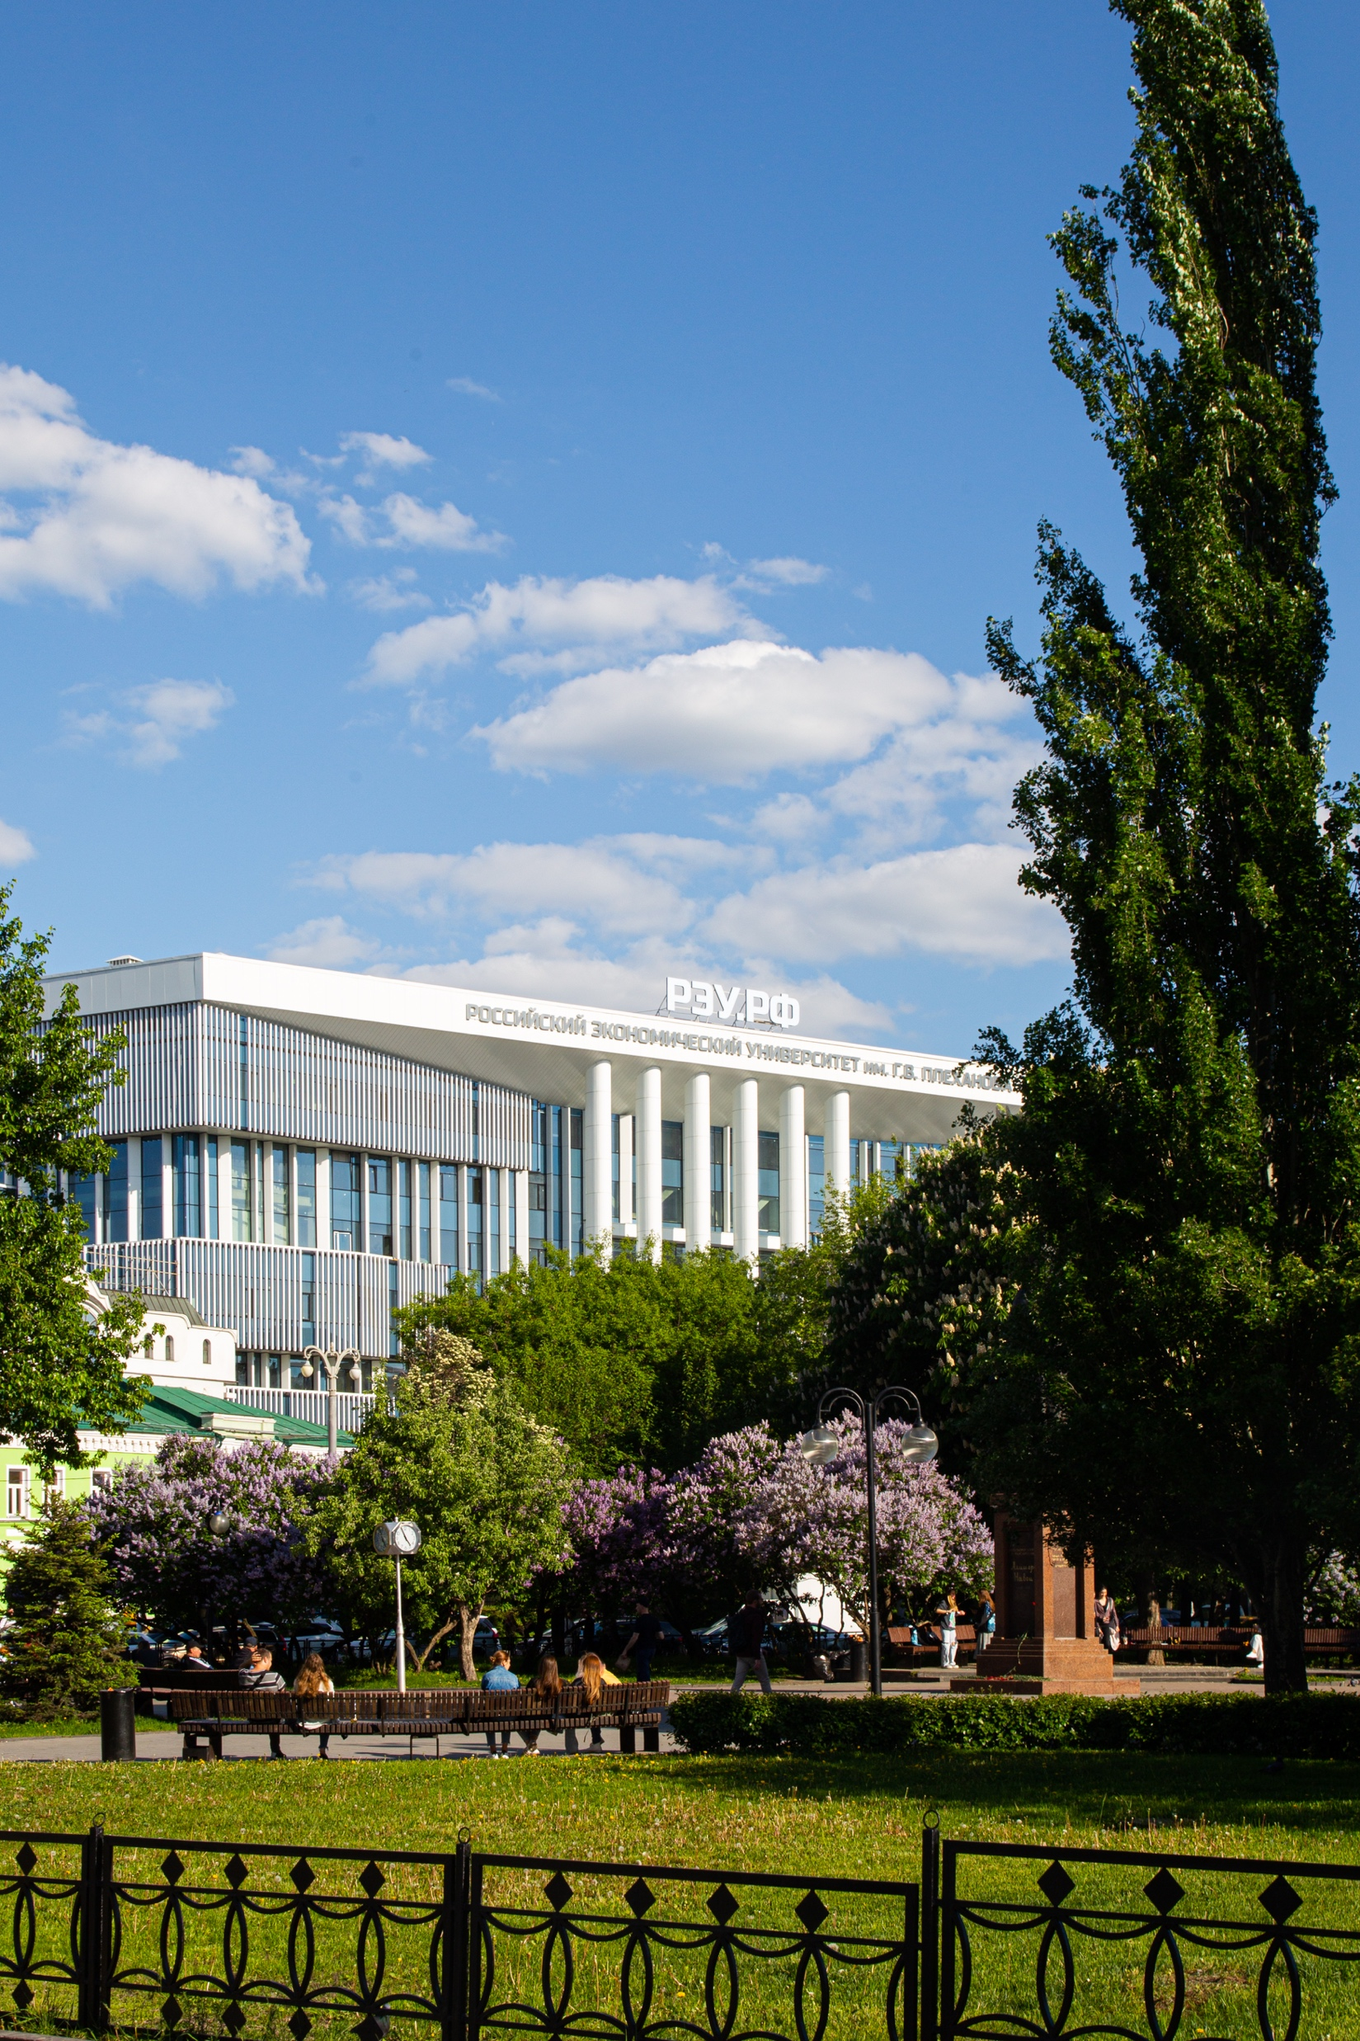
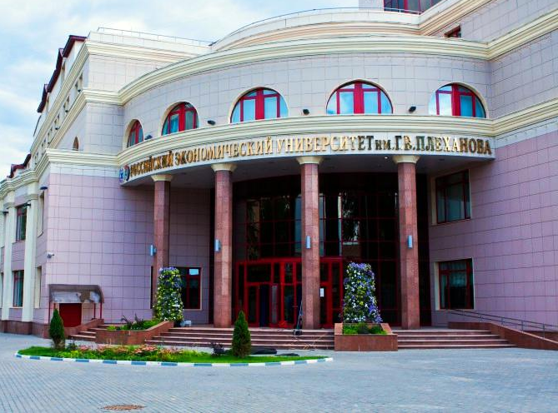
Заголовок
Текст аннотации
Portofolio 3
Лучше всего придерживаться правила: один слайд – одна
тема. На одном слайде следует давать тезис и несколько его
доказательств.
Рекомендуем использовать на слайде не более тридцати слов.
Portofolio 4

Slide 10
Заголовок
Текст
Текст, текст , текст, текст, текст, текст
Заголовок
Текст
Текст
Текст
Текст
Текст
10

Slide 11
Заголовок
Заголовок
Текст
Заголовок
Заголовок
Текст
Текст
Заголовок
Текст
Заголовок
Текст
Заголовок
Текст
11

Slide 12
Заголовок
Заголовок
Текст
Текст
Текст
Текст
Текст
Текст
Текст
12

Slide 13
Заголовок
Нельзя написать на слайдах абсолютно все, что Вы будете говорить. Разместите на
них только важные тезисы, термины, картинки, схемы, диаграммы, то есть все, что хорошо воспримется
аудиторией.
13

Slide 14
Спасибо за внимание!
14

